Slide 1
Kopen en Werken H1
Les 3 01-09-2020

Slide 2
Leerdoelen
Aan het einde van de les kun je: - Een individuele/persoonlijke begroting opstellen. - Uitleggen hoe de rijksbegroting en de miljoenennota ontstaan. - De verschillende vormen van belasting herkennen en benoemen. - Voorbeelden geven van de verschillen vormen van belasting.

Slide 3
INKOMSTEN
UITGAVEN

Slide 4
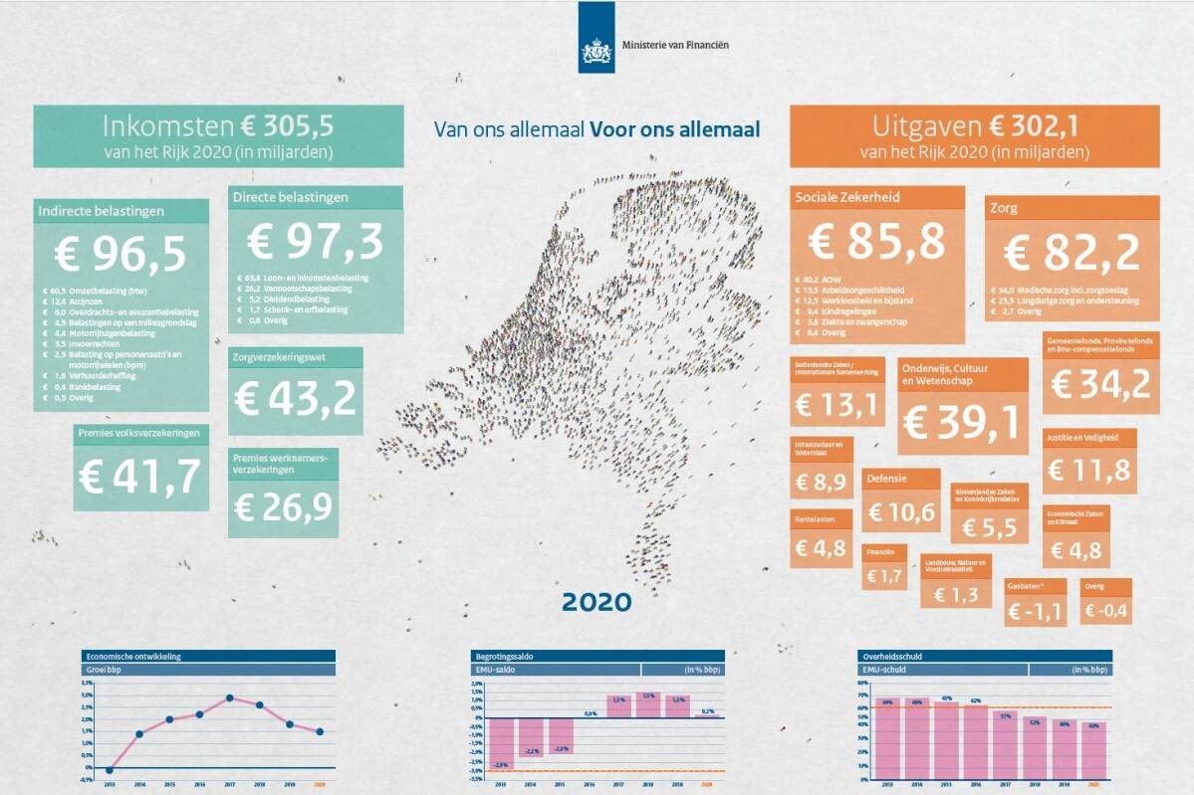
Rijksbegroting https://www.rijksoverheid.nl/documenten/videos/2015/09/09/het-plan-van-nederland
Vragen: Hoe ontstaat een rijksbegroting? Wat is de functie van de miljoenennota? Wat gebeurt er op Prinsjesdag?

Slide 5
Belastingen
Directe belastingen
Belastingen worden geheven over de inkomens van burgers en bedrijven. → Loon-en-inkomstenbelasting → Vennootschapsbelasting: Belasting op winst van grotere bedrijven.
Indirecte belastingen
De belasting op goederen en diensten. → Belasting op toegevoegde waarde (btw) / Omzetbelasting: Belasting over dagelijkse inkopen. → Accijnzen: Belasting over alcohol/tabak/benzine. → Overige indirecte belastingen: Belasting over producten die niet aan de EU-kwaliteitseisen voldoen en belasting op

Slide 6
Zelf aan de slag
Ga zelfstandig en in alle stilte aan de slag met het huiswerk, Lesbrieven C & D. Ben je eerder klaar? Ga alvast door met Bouwsteen A. Heb je een vraag? Stel die aan de docent. Maak alleen gebruik van Learnbeat. Er zijn geen andere digitale hulpmiddelen toegestaan.

Slide 7
Afsluiting
Tot op heden nog vragen in het algemeen over de leerstof van de lesbrieven?
Thema’s/Onderwerpen die nog extra aandacht verdienen?

